Slide 1
第7章 测量和数据采集系统
7.1 电量测量
7.2 非电量电测法和数据采集系统的组成
7.3 传感器
*7.4 有源滤波和测量放大电路
*7.5 模拟开关和取样-保持电路
7.6 数-模（D/A）转换器
7.7 模-数（A/D）转换器
7.8 非电量测量系统举例

Slide 2
7.1 电量测量
7.1.1 常用电工测量仪表的分类
7.1.2 测量误差和仪表准确度
7.1.3 电流、电压、功率和电能的测量

Slide 3
7.1.1 常用电工测量仪表的分类
电工测量仪表按测量方法分为直读式和比较式仪表。
直读式仪表能直接指示被测量的大小，又分为模拟 式仪表和数字式仪表。
比较式仪表（例如直流电桥、直流电位差计、交流电桥）是将被测量和已知的标准量进行比较，从而确定被测量的数值。

Slide 4
表7.1.1 电工测量仪表上的几种符号及其意义
符号 | 意义 | 符号 | 意义
- | 直流仪表 | 2 或2kV | 绝缘强度实验电压2kV
~ | 交流仪表 | ⊥或↑ | 仪表直立放置
_ ~ | 交直流仪表 | ︹或→ | 仪表水平放置
1.5 或1.5 | 准确度等级1.5级 | B C | 工作环境等级 ¹
1 工作环境等级分A、B、C三组，其中A组（温度0℃∼+40℃,相对湿度80%以下）不在面板上标出；B——温度-20℃~+50℃，相对湿度85 %以下；C——温度-40℃~+60℃，相对湿度98 %以下。

Slide 5
7.1.2 测量误差和仪表准确度
在用电工测量仪表进行测量时，仪表的读数和被测量的实际值之间总要存在一定的误差。
误差的表示方法主要有绝对误差和相对误差：
绝对误差是指仪表的指示值A_{x}与被测量实际值A₀之间的差值，即 △A = A_{x}-A₀
相对误差是指绝对误差
△A与被测量的实际值A₀
△A
之间的差值，即
γ=
×100%
A₀

Slide 6
仪表的准确度是按仪表的最大相对额定误差来分级的，即：
△A_{m}
相对额定误差：γ_{m}=
×100%
A_{m}
目前我国直读式电工测量仪表的准确度分为如表7.1.2所示7个等级。
表7.1.2 各级仪表的最大基本误差
仪表的准确度等级
0.1
0.2
0.5
1.0
1.5
2.5
5.0
基本误差%
±0.1
±0.2
±0.5
±1.0
±1.5
±2.5
±5.0

Slide 7
7.1.3 电流、电压、功率和电能的测量
1. 电流和电压的测量
F
测量直流电流常用磁电式电流表
测量直流电压常用磁电式电压表
F
圆柱型铁心
磁电式仪表的结构示意

Slide 8
测量交流电流常用电磁式电流表，测量交流电压常用电磁电压表。
电磁式仪表常采用推斥式结构。
固定线圈
固定铁片
可动铁片
电磁式仪表结构示意

Slide 9
2. 功率和电能的测量
功率的测量常采用功率计直接测量。目前常用的是电动式功率计，它是电动式仪表的一种。
F
*
i
可动线圈
*
+
i₁
u
F
负载
固定线圈
固定线圈
i₂
-
电动式仪表结构示意
功率计接线

Slide 10
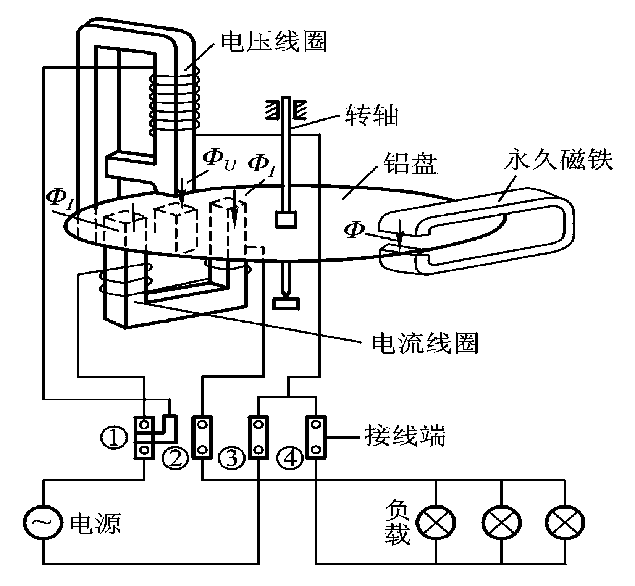
感应式电度表结构

Slide 11
*7.2非电量电测法和数据采集系统的组成
非电量电测法
非电量信号
模拟显示
数字显示
传感器
信号处理
A/D转换
计算机
原理框图

Slide 12
数据采集系统的组成
传
感
器
1
模拟信号1
滤波放大1
S/H 1
多
路
转
换
开
关
传
感
器
2
模拟信号2
微机系统
滤波放大2
S/H 2
A/D
…
…
传
感
器
n
模拟信号n
滤波放大n
S/H n
原理框图

Slide 13
7.3 传感器
传感器是一种以测量为目的，能够感受规定的被测量，并按一定规律转换成可用输出信号的器件或装置。
按被测对象的参数分类：温度、速度、力…
按被变换原理分类: 电阻式、电容式、…
正确合理选择传感器: 精度、可靠性、稳定性、抗干扰性。

Slide 14
几种常用传感器介绍
温度传感器
金属热电阻、半导体热电阻（热敏电阻）、热电偶、集成稳度传感器。
热敏电阻又分：PTC（阻值随温度成正比变化）、NTC（阻值随温度成反比变化）。
-
Is
+
处理
+
R_{T}
常用测温电路

Slide 15
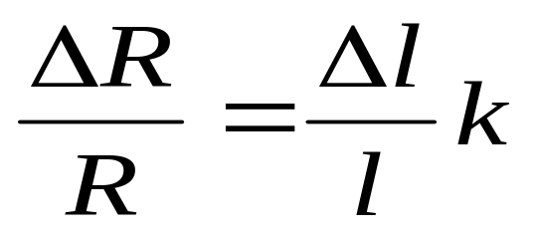
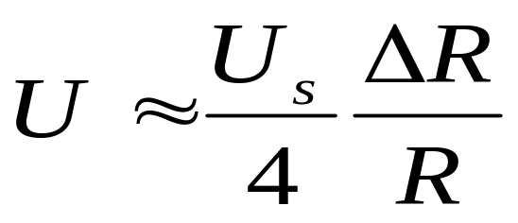
力传感器
胶膜衬底
硅条
R+∆R
+
放大
R1
R
和
U
内引线
-
显示
焊接电极
R
R
外引线
-
Us
+
半导体应变片
应变测量电路

Slide 16
热释电红外线传感器
双探测元件
D
滤光片
+
S
+
-
信号
R_{G}
处理
U_{DD}
-
电路
-
+
E
待测
光学系统
热释电红
信号
报警
目标
（菲涅尔透镜）
外传感器
处理
电路

Slide 17
气体传感器
B
气敏传感器
电极
6
R
加热器
1
4
~220V
BZ
2
3
氖管
蜂鸣器
SnO₂烧结体
5
瓷绝缘管
（a）结构
（b）符号
家用可燃性气体报警器电路
旁热式气敏器件结构及符号

Slide 18
霍尔传感器
霍尔传感器是将霍尔元件、放大器、温度补偿器及稳压电路集成在一个芯片上，它基于霍尔磁效应，可以将磁场磁通量的变化转化成为线性的电压信号输出。
用霍尔元件可以制成霍尔电流传感器、霍尔电压传感器及霍尔功率传感器
另外，霍尔元件可用于位置及位移检测，转速、转角及移动速度检测等。

Slide 19
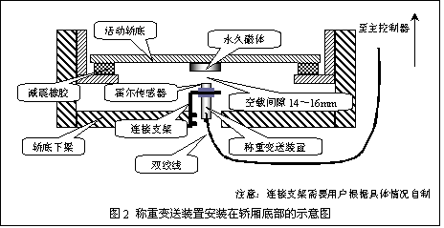
电梯智能称重变送装置

Slide 20
*7.4 有源滤波器和测量放大电路
7.4.1 有源滤波电路
7.4.2 测量放大电路

Slide 21
7.4.1 有源滤波电路
同相输入比例放大电路
1.低通有源滤波电路
R
u_{i}
C
R_{f}
负反馈网络
RC滤波环节
R₁
一阶低通有源滤波电路

Slide 22
- j
1
.
.
.
R_{f}
ωC
R_{f}
U_{i}
U_{i}
= (1+
)
.
)
U_{O}
U_{i}
= (1+
=A_{f}
R₁
R - j
1
R₁
1+ j
ωRC
ω
1 + j
ωC
ω_{c}
.
U_{O}
1
A_{f}
ω
H(j
ω)
=
.
=A_{f}
ω
=
–arctan
ω_{c}
1 + j
√
ω
U_{i}
ω_{c}
1 + (
)²
ω_{c}
A_{f}
H(j
ω)
ω
=
ω
– arctan（
）
√
=
ω
ϕ（ ）
ω_{c}
1 + (
)²
ω_{c}
幅频特性
相频特性

Slide 23
H(j
ω)
0.707
A_{f}
A_{f}
H(j
ω)
=
√
ω
1 + (
)²
ω_{c}
0
ω_{c}
ω
幅频特性
ϕ
(
ω)
ω
ω₀
ω
=
– arctan（
）
0
ϕ（ ）
ω_{c}
ω
π
-
相频特性
4
π
-
2

Slide 24
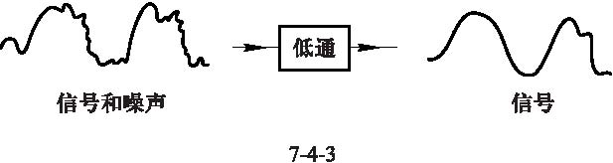
用低通滤波器进行信号处理示例

Slide 25
高通滤波电路
.
R_{f}
R
.
U_{O}
= (1+
)
U_{i}
R₁
R + j
1
C
ωC
u_{i}
u_{o}
A_{f}
R
.
R
=
U_{i}
R + j
1
R_{f}
ωC
A_{f}
.
R₁
=
ω_{c}
U_{i}
1 - j
ω
一阶高通滤波电路

Slide 26
H(j
ω)
.
0.707
A_{f}
U_{O}
1
H(j
ω)
=
.
=A_{f}
ω
U_{i}
1 - j
ω_{c}
0
ω_{c}
ω
A_{f}
ϕ
(
H(j
ω)
ω)
=
√
ω_{c}
π
1 + (
)²
ω
2
π
ω_{c}
4
ω
– arctan（
）
ϕ（ ）
=
ω
0
ω_{c}
ω

Slide 27
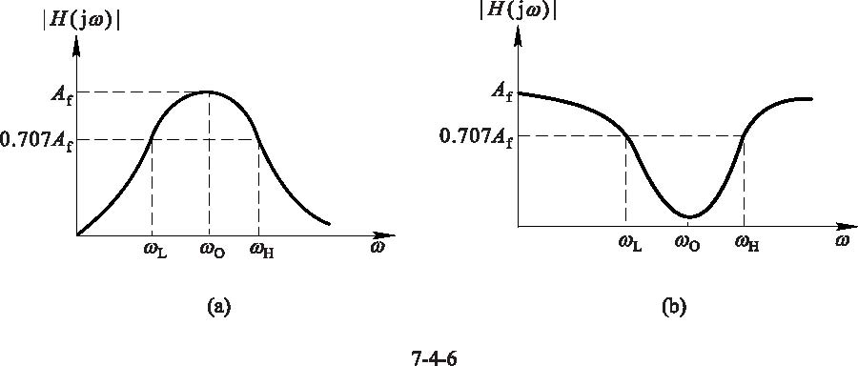
带通和带阻滤波电路的幅频特性

Slide 28
7.4.2 测量放大电路
测量放大电路的作用
将传感器送来的微弱信号进行放大，再送到后面电路去处理。
对测量放大电路的要求
输入电阻高、躁声低、稳定性好、精度及可靠性高、共模抑制比大、线性度好、失调小、并有一定的抗干扰能力。

Slide 29
1. 用集成运放组成的测量放大电路
u_{i1}
u_{o1}
R₂
R₃
A₁
同相
输入
u_{o}
R_{P}
R₁
A₃
i_{P}
R₁
同相
输入
R₂
R₃
A₂
u_{o2}
u_{i2}

Slide 30
u_{i1}
u_{o1}
R₂
R₃
u_{i2}
–
u_{i1}
A₁
i_{P}
=
R_{P}
R₁
u_{o}
u_{o}
R_{P}
R₁
A₃
A_{d}
=
i_{P}
u_{i2}
–
u_{i1}
R₂
R₃
R₃
2
R₁
A₂
=
（1+
）
u_{i2}
u_{o2}
R_{P}
R₂
u_{o2}
u_{o1}
2
R₁
u_{i2}
u_{i1}
=（
R₁
i_{P}
=（1+
（
）
–
+
R_{P}
+
R₁
）
）
–
R_{P}
u_{o}
R₃
u_{o2}
u_{o1}
R₃
2
R₁
u_{i2}
=
（
）
（1+
（
u_{i1}
）
–
=
）
–
R₂
R₂
R_{P}

Slide 31
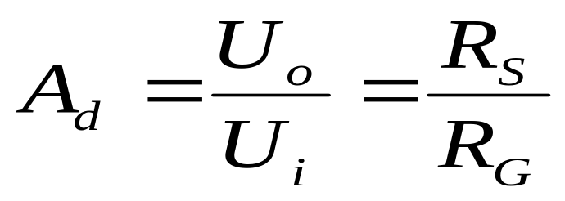
2. 集成测量放大电路芯片
在要求较高场合采用。具有外接元件少，无需精密匹配电阻，结构简单，抗干扰能力强等优点。
U₊
R_{S}
100K
IN+
1
8
10
13
12
+
14
U_{i}
AD521
R_{G}
7
U_{o}
-
2
9
5
4
6
3
11
R_{G}取不同值，A_{d}:0.1~1000
IN-
10K
U₋

Slide 32
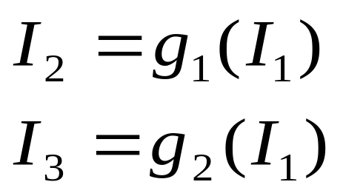
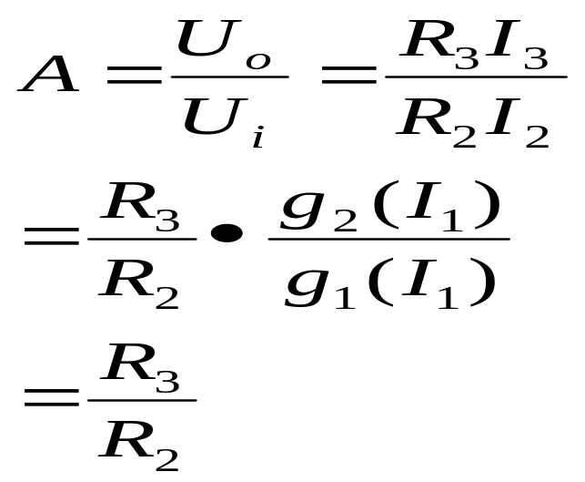
3 隔离放大器
C
+U_{C1}
+U_{C2}
R₁
U_{i}
+
+
I₁
I₃
-
V₁
I₂
R₂
V₂
U_{o}
R₃

Slide 33
*7.5 模拟开关和取样-保持电路
7.5.1 模拟开关
7.5.2 取样-保持（S/H）电路

Slide 34
7.5.1 模拟开关
模拟开关用于传输模拟信号，它主要由控制电路和开关电路两部分组成。
构成方式：双极型晶体管电路
MOS场效应晶体管
主要介绍由CMOS传输门构成的模拟开关和集成多路模拟开关。

Slide 35
CMOS传输门
CP
CP
T₁
U_{i}
U_{DD}
U_{o}
U_{i}
TG
U_{o}
T₂
CP
CP
图形符号
电路
CP=1，U_{o}=U_{i}；CP=0，高阻，U_{i}无法传输到U_{o}

Slide 36
模拟开关
U_{i}
U_{o}
U_{i}
TG
U_{o}
D
1
D
图形符号
电路
当D=1，开关闭合，U_{o}=U_{i}；D=0，开关断开

Slide 37
CC4051模拟开关
0
1
4
1
16
U_{DD}
2
输出
6
15
2
3
2
4
1
5
COMMON
COMMON
3
14
7
4
0
6
13
7
CC4051
5
5
12
3
INH
6
11
A
译 码 电 路
U_{EE}
7
10
B
U_{SS}
8
9
C
电平转换电路
INH
A
B
C

Slide 38
CC4051功能表
地址输入
输出通道
INH
A
B
C
COMMON
1
×
×
×
-
0
0
0
0
0
0
0
0
1
1
0
0
1
0
2
0
0
1
1
3
0
1
0
0
4
0
1
0
1
5
0
1
1
0
6
0
1
1
1
7

Slide 39
7.5.2 采样-保持（S/H）电路
模拟开关
u_{o}
（t）
A₂
A₁
u_{i}
（t）
C
u_{c}
（t）
输入缓冲
放大器
输出缓冲
放大器
保持电容

Slide 40
采样-保持电路波形图
u_{i}
（t）
u_{c}
t
（t）
采样
保持
采样
保持
采样
u_{o}
t
（t）
t

Slide 41
S-H集成芯片及峰值检测电路
逻辑控制
参考电压
+15V
-15V
1k
24k
输出
C_{H}
Ui
1
2
4
Uo
3
LF198
5
8
7
6
5
8
7
6
LF198
D
1
2
3
4
+
30k
1k
C
+
C_{H}
LM393
0.1u
调零
-Ucc
-
T
+Ucc
输入
15k
2CW12

Slide 42
7.6 数/模(D/A)转换器
7.6.1 T型电阻网络D/A转换器
7.6.2 集成D/A转换器举例

Slide 43
7.6.1 T型电阻网络D/A转换器
R
R
R
T型电阻网络
A
B
C
D
U_{REF}
I
I₃
I₂
I₁
I₀
2R
2R
2R
2R
2R
电流求和放大器
基准电源
R_{f}
S₃
S₂
S₁
S₀
△
8
U_{O}
－
模拟开关
I_{o1}
＋
＋
I_{o2}
D₃
D₂
D₁
D₀
并行数字输入
D=0， S 接地；D=1， S 接“虚地”。

Slide 44
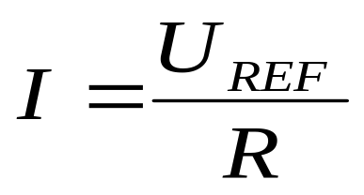
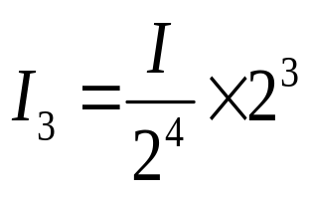
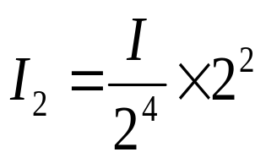
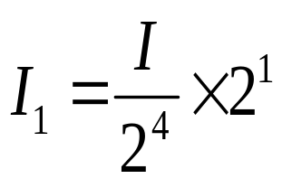
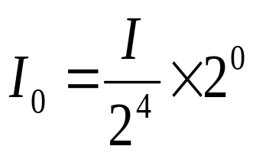
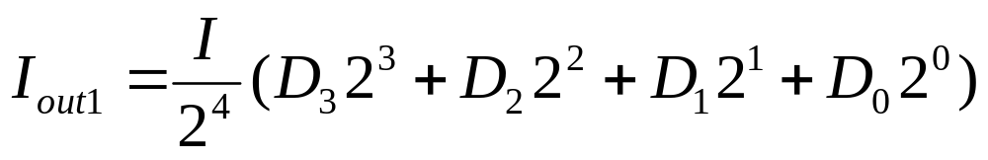
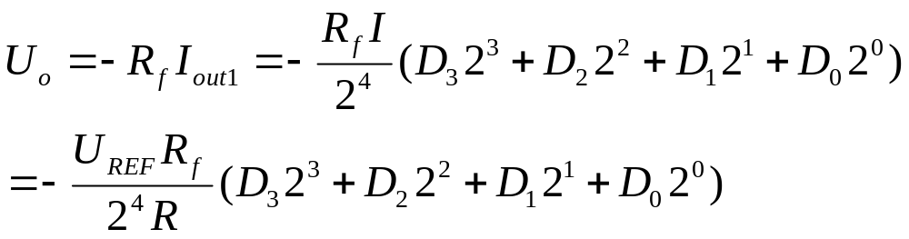
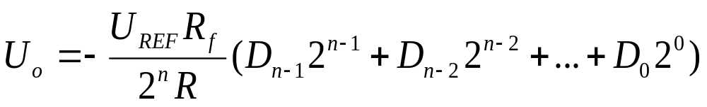
梯形电阻网络A、B、C、D任意一点，
其右边的电阻网络等效电阻均等于R 。
对n位D/A有

Slide 45
D/A的主要技术参数
※ 分 辨 率:
是指最小输出电压（ 对应的输入二进制数为1 ）与最大输出电压(对应的输入二进制数的所有位全为1)之比。
分辨率=1/（2^{n}-1）
1
例如十位数模转换器的分辨率为：
≈0.001
2¹⁰-1
※ 转换精度：
表示实际输出的电压值与理想的输出电压值之间的差别。
※ 转换速度：
从数码输入到模拟电压稳定输出间的时间称为转换速度。

Slide 46
7.6.2 集成D/A转换器举例
CC7520 D/A转换器
CC7520是10位CMOS电流开关型D/A转换器，其结构简单，通用性好。片内只含倒T型电阻网络、电子开关和反馈电阻R_{F}，应用时外部要接参考电压源和运算放大器。
引脚功能
I_{out1}
1
16
R_{F}
I_{out1}、I_{out2}：电流输出端
I_{out2}
2
15
U_{REF}
GND
3
14
U_{DD}
GND：接地端
D₉
4
13
D₀
D₉~D₀：数字信号输入端
D₈
5
12
D₁
U_{DD}：电源输入端，5 ~ 10V
D₇
6
11
D₂
U_{REF}：基准电源，–10V ~ +10V
D₆
7
10
D₃
D₅
8
9
D₄
R_{F}：反馈信号输入端
CC7520 外部引脚图

Slide 47
CC7520 D/A转换器应用电路
U_{REF}
U_{DD}
15
14
D₀
13
16
D₁
12
_
CC7520
1
+
U₀
……
+
D₉
4
2
3
U_{REF}
U_{O}= – (D₉ 2⁹+D₈ 2⁸+…+D₁2¹+D₀2⁰)
2¹⁰

Slide 48
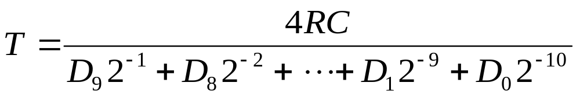
程控三角波/方波发生器
U₀₂
_
10kΩ
+
A₂
U_{REF}
+15V
+
U_{O2}
U_{Z}
C
D₉
15
14
R₂
4
16
-U_{Z}
D₈
5
R₁
T
U_{Z}
D₇
6
_
U_{O1}
CC7520
1
A₁
+
……
U₀₁
D₀
13
2
+
3
-U_{Z}

Slide 49
7.7 模/数(A/D)转换器
概述
7.7.1 逐次逼近型A/D转换器
*7.7.2 双积分型A/D转换器

Slide 50
概述
A/D 转换器的作用是将输入的模拟电压数字化。
直接转换器：
逐次逼近型、并联比较型等
间接转换器：
单积分型、双积分型等

Slide 51
7.7.1 逐次逼近型A/D转换器
模拟信号输入
电
压
比
较
器
U_{x}
U_{S}
节
拍
脉
冲
发
生
器
n位D/A
转换器
逐次逼
近寄存器
CP
输 出
寄存器
基准电源
数字量输出

Slide 52
U_{A}/V
四位逐次逼近型ADC的转换过程
6
5.52
5
该位1
的去留
4
顺序
d₃ d₂ d₁ d₀
比较
U_{A}/V
3
1
1 0 0 0
4
U_{A}<U_{I}
留
U_{A}逼近U_{I}的波形
2
1 1 0 0
6
U_{A}>U_{I}
去
2
3
1 0 1 0
5
U_{A}<U_{I}
留
1
脉冲
顺序
4
1 0 1 1
5.5
U_{A}≈U_{I}
留
O
1
2
3
4
U_{A}逼近U₁的波形

Slide 53
1
d₃
0
d₂
1
d₁
1
d₀
逐次比较寄存器
D
Q
D
Q
D
Q
D
Q
C
C
C
C
S_{D}
J
Q₀
数码寄存器
•
•
C
K
•
•
U_{R}=8V
C₄
C₃
C₂
C₁
C₀
R_{D}
0
U_{R}
节
拍
脉
冲
发
生
器
S_{D}
J
U₀= (d₃2³+d₂2²+d₁2¹+d₀2⁰)
Q₁
•
2⁴
0
•
C
D/A
时钟
脉冲
U₀=4V
U₀=5.5V
U₀=6V
K
比较器
U₀=5V
0
•
R_{D}
1
0
四
位
D/A
转
换
器
•
U₀
U₊
0
S_{D}
J
1
U₊
•
Q₂
•
0
1
+
•
C
+
K
1
0
0
•
R_{D}
0
0
1
0
1
C
S_{D}
J
1
•
Q₃
•
C
U_{i}=5.52V
C0
•
C1
K
J
K
R_{D}
C2
C3
四位逐次逼近型A/D转换器
C4

Slide 54
集成A/D芯片
ADC0801各管脚功能：
D₀ ~ D₇：八位数字信号输出端
CS
1
20
U_{CC}
INTR：输出控制端
RD
2
19
CLKR
U_{CC}：电源端， U_{CC} =5V
WR
3
18
D₀
CLK
4
17
D₁
AGND：模拟地端
INTR
5
16
D₂
DGND：数字地端
U_{IN(+)}
6
15
D₃
CLKIN：外部时钟脉冲输入端
U _{IN(-)}
7
14
D₄
CLKR：内部时钟脉冲端
U_{IN}(+)、U_{IN}(-)：模拟量输入端
AGND
8
13
D₅
U_{REF}/2
12
D₆
RD：读出端，低电平有效
9
DGND
10
11
D₇
WD：写入端，低电平有效
ADC0801外引脚图
CS：片选信号，低电平有效

Slide 55
ADC0801典型外部接线
+5V
20
R
19
Ucc
CLKR
CS
10k
4
CLK
RD
C
WR
150pF
INTR
计算机接口
DB7
DB6
6
…
7
DB1
8
DB0
10

Slide 56
*7.7.2 双积分型A/D转换器
双积分型A/D转换器属于电压－时间变换的间接A/D转换器。
基本原理是将一段时间内的输入模拟电压 U_{i} 和参考电压U_{R} 通过两次积分，变换成与输入电压平均值成正比的时间间隔，再变换成正比于输入模拟信号的数字量。

Slide 57
S₂
脉冲
发生器
C
U_{i}
A
R
S₁
_
控
制
逻
辑
电
路
－U_{R}
A₁
B
+
_
u_{o}
+
A₂
+
积分器
+
CP
比较器
&
计数器
数字量输出
双积分型A/D转换器原理图

Slide 58
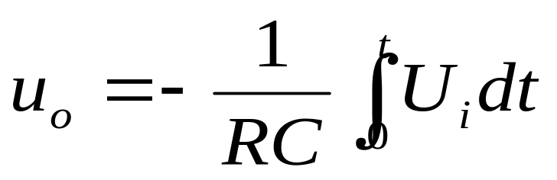
u_{o}
S₂
T₁
T₂
C
脉冲
发生器
0
t
U_{i}
A
S₁
R
_
控
制
逻
辑
电
路
U_{P}
－U_{R}
A₁
_
B
+
u_{o}
+
A₂
CP
积分器
+
+
CP
比较器
&
t
计数器
0
D_{out}
数字量输出
1. 定时采样阶段： S₁合向A侧，从0开始对U_{i}积分。
t
0

Slide 59
u_{o}
S₂
T₁
T₂
C
脉冲
发生器
0
t
U_{i}
A
R
S₁
控
制
逻
辑
电
路
U_{P}
－U_{R}
_
A₁
_
B
+
u_{o}
+
A₂
CP
积分器
+
+
CP
比较器
&
t
计数器
0
D_{out}
数字量输出
t=T₁ 时， S₁合向B侧，停止采样。 t=t₁积分器输出为
t
0
U_{P}
-
T₁
-
2^{n}
T_{C}
=
U_{i}
=
U_{i}
RC
RC

Slide 60
u_{o}
S₂
T₁
T₂
C
脉冲
发生器
0
t
U_{i}
A
R
U_{P}
S₁
控
制
逻
辑
电
路
－U_{R}
_
B
A₁
_
CP
+
u_{o}
+
A₂
积分器
+
+
CP
t
比较器
&
0
计数器
D_{out}
数字量输出
t
2. 比较读数阶段：
0
t≥ T₁时，积分器的输出电压
2^{n}
D_{out}
1
∫
t
=
U_{i}
u_{o} =
-
dt
U_{P}
（–U _{R}）
U _{R}
RC
T₁

Slide 61
模数转换器的主要技术指标
分 辨 率
以输出二进制的位数表示分辨率。位数越多,误差越小,转换精度越高。
转换速度
它是指完成一次转换所需的时间。转换时间是指从接到转换控制信号开始到输出端得到稳定的数字输出信号所经过的这段时间。
相对精度
它是指实际的各个转换点偏离理想特性的误差。在理想情况下，所有的转换点应当在一条直线上。

Slide 62
双积分A/D转换芯片cc14433介绍
U_{AG}
U_{DD}
U_{R}
Q3
DS1选通时Q3~Q0表示的输出结果
Ux
Q2
DS1
Q3
Q2
Q1
Q0
输出结果状态
R1
Q1
1
1
╳
╳
0
千位数为0
R1/C1
Q0
C1
cc14433
DS1
1
0
╳
╳
0
千位数为1
C₀₁
DS2
1
╳
1
╳
0
输出结果为正值
C₀₂
DS3
╳
输出结果为负值
1
╳
0
0
DU
DS4
CLKI
OR
1
0
╳
╳
1
输入信号过量程
CLKO
EOC
1
1
╳
╳
1
输入信号欠量程
U_{EE}
Uss

Slide 63
CC14433选通脉冲时序
1/2T_{C}
16400Tc
EOC
DS1
80T_{C}
18Tc
DS2
2Tc
DS3
DS4
Q3~Q0
千位
百位
十位
个位
千位
百位
十位

Slide 64
*7.8 非电量测量系统举例
温度测量系统原理框图：
温度信号1
信号
采集
电路
模拟
开关
放大滤
波电路
A/D转
换电路
数码显
示电路
温度信号2
计算机
系统
说明：一般A/D转换后的数字信号直接送给计算机系统处理、显示、传输、打印和实现各种控制功能。本例中，用数码显示电路替代微机。

Slide 65
＋15V
放大滤 波电路
R₁
R₂
R₃
R₄
35.7kΩ
2kΩ
2kΩ
9kΩ
8
R₂'
R₃'
R₄'
+10V
R₁'
AD584
1
U_{R}
2kΩ
9kΩ
35.7kΩ
2kΩ
C 0.1µF
4
A₀
U_{x}
模拟开关
COMMAN
_
0
+
CC4051
OP07
+
基准电源
1
INH
AD590
A
B
C
7.2kΩ
信号采集
+5V
－5V
1kΩ×3
测温系统电路图1
S₁-S₃

Slide 66
测温系统电路图2
470kΩ
0.1µF
0.1µF
CLKI
译码器
R₁
C₁
C₀₁
C₀₂
R×7
100Ω×7
+5V
R₁/C₁
CLKO
300kΩ
U_{x}
U_{x}
OR
BI
Q₀
A
U_{AG}
Q₁
B
Q₂
CC14433
C
1
DU
Q₃
CC4511
D
CC1403
2
EOC
U_{SS}
LT
3
2V
LE
R_{D}
U_{REF}
U_{DD}
20kΩ
DS₄
DS₃
DS₂
DS₁
R_{OP}
R_{M}
+5V
200Ω×2
-5V
位选择 驱动器
A/D转换器
16
15
14
13
12
+5V
9
CC1413
8
1
2
3
4
5

Slide 67
1.信号采集电路
温度传感器AD590，二端式集成温度－电流传感器。
测温范围：－55℃∼＋150℃，精度±0.3℃
使用直流电源范围＋4V∼＋30V
线性电流输出：1µA/K
注意：AD590测量的是热力学温度K。 K=。C+273.2

Slide 68
2.模拟开关
采用八选一多路模拟开关CC4051,可巡回监测8路被测温度信号
通过开关S₁、S₂、S₃控制CC4051地址输入端A、B、C的电平，以选择通道。
本系统以2路被测温度信号为例。

Slide 69
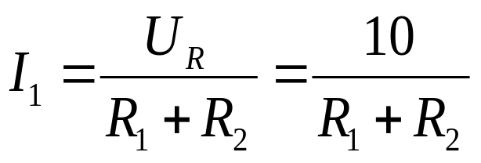
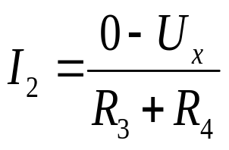
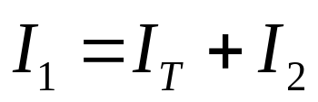
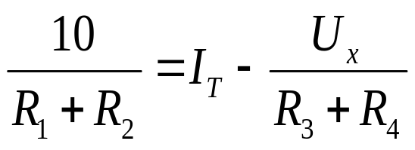
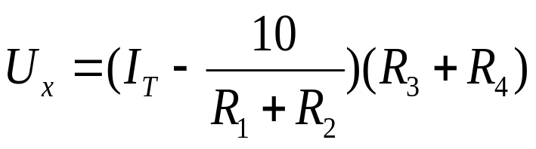
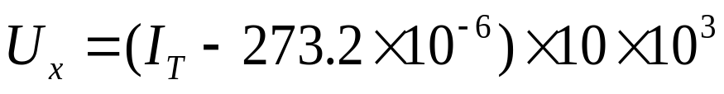
3. 放大电路
由图可知：
又
R₁
R₂
I₁
I₂
R₃
R₄
35.7kΩ
2kΩ
2kΩ
9kΩ
10V
I_{T}
U_{x}
AD590
调R₂＝0.9kΩ，R₃=1kΩ,
7.2kΩ
－5V
V
0℃时，I_{T}=273.2×10⁻⁶A,U_{x}=0;故
温度升高1℃，Ux增加10mV。

Slide 70
4. A/D转换和显示电路
由CC14433A/D片、驱动LED的译码显示器CC4511和位选择驱动器CC1413组成。
（1） CC14433A/D转换器
积分电阻R₁=470kΩ，积分电容C₁= 0.1µF， 时钟频率66kHz，采样速率4.16次/秒， 显示更新数据输入端DU与转换结束信号端EOC直接相连，以使A/D转换器不断显示更新的数据。

Slide 71
（2） CC4511译码器
A
七段译码电路
a
B
1
16
U_{DD}
四位锁存器
b
C
2
15
f
B
驱动器
c
LT
3
14
g
d
BI
4
13
a
C
e
CC4511
f
LE
5
12
b
D
g
D
6
11
c
A
7
10
d
LE
BI
LT
GND
8
9
e
CC4511结构框图
CC4511引脚排列
LE=1时，保持原有锁存的BCD码不变；
LE=0时，输入的BCD码直接输出。
LT=0时，a－g全亮，显示 8；
BI=0时，a－g全暗，无字形显示。本例中，当输入电压超出量程时，电路置BI为0。

Slide 72
（3） CC1413位驱动器
I₁
1
16
O₁
本例中用了其中5个反相器。一个控制符号位，四个控制数字位。
引脚I₂－I₅接DS₁－DS₄，接收选通脉冲，控制四个数码管的阴极，使轮流显示。每瞬时仅一位工作，使功耗下降。
I₂
2
15
O₂
I₃
3
14
O₃
I₄
4
13
O₄
I₅
5
CC1413
12
O₅
I₆
6
11
O₆
I₇
7
10
O₇
GND
8
9
U_{DD}
CC1413引脚排列

Slide 73
（4） LED数码管
5个数码管，共阴极连接，用以显示符号位、千位、百位、十位和个位。
百、十、个位的数码管a－g七段都接至CC4511的七个输出端。
小数点发光管设置在十位数码管上 ，始终点亮。
Q₂=0时，点亮符号位g段，显示“－”号。反之不亮，符号位无显示。

Slide 74
小结
该测温系统调试简便，测量精度较高。
受AD590限制，测量温度范围有限。
随温度范围扩大，温度传感器非线性程 度越严重，必须修正以保证足够的精度。

Slide 75
本章结束返回目录
第8章 功率电子电路

